Slide 1
სასტუმროები ბათუმში XIX საუკუნის ბოლოსა და XX საუკუნის დასაწყისში
რუსუდან კობრავა

Slide 2
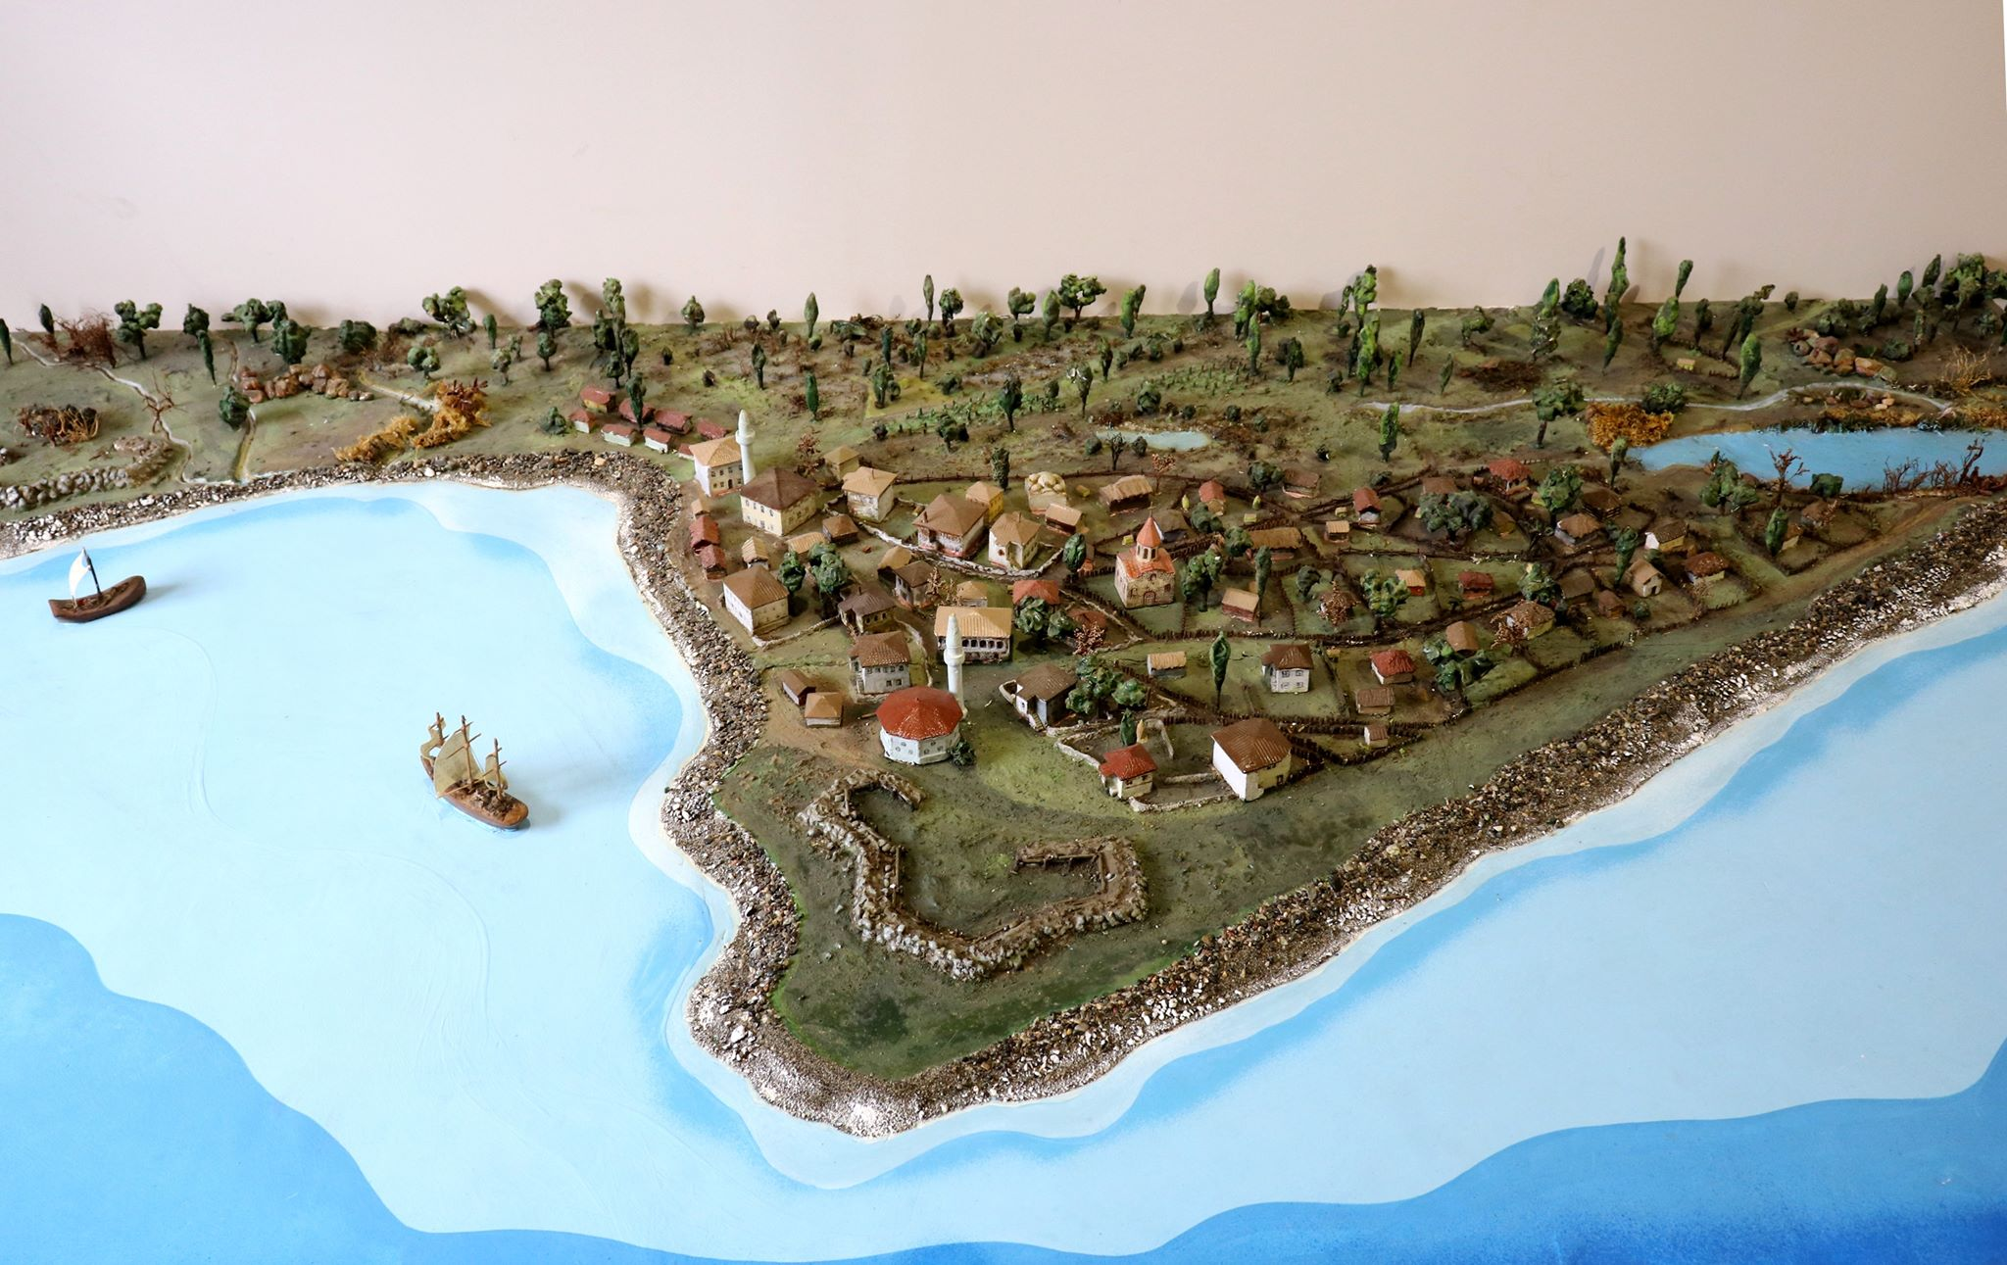
1877-1878 წლების რუსეთ-თურქეთის ომის შემდეგ ბათუმი რუსეთის იმპერიის შემადგენლობაში შევიდა,რის შემდეგ სწრაფი ტემპით წავიდა ქალაქის ეკონომიკური და სამრეწველო ზრდა-განვითარება. 1883 წლიდან სამტრედია -ბათუმის სარკინიგზო ხაზის საშუალებით ბაქოს ნავთობს გზა გაეხსნა ევროპისაკენ.ბათუმის პორტმა მსოფლიო მნიშვნელობა შეიძინა თავისი ტვირთბრუნვით. ქალაქი აივსო ვაჭრებითა და სხვადასხვა ორგანიზაციების წარმომადგენლებით, დაიწყო მოსახლეობის სწრაფი ზრდა.
ბათუმი.1878 წელი. მაკეტი

Slide 3
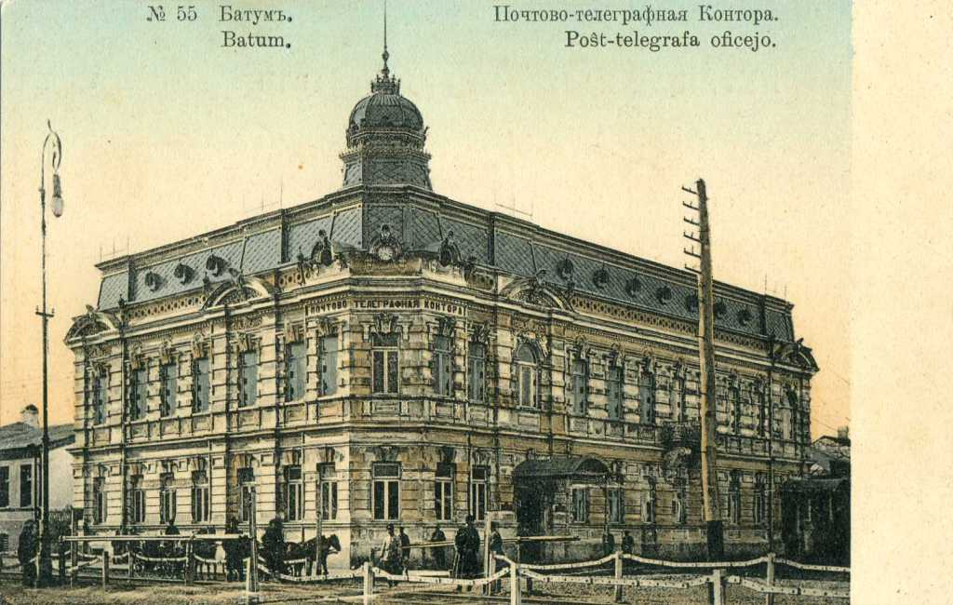
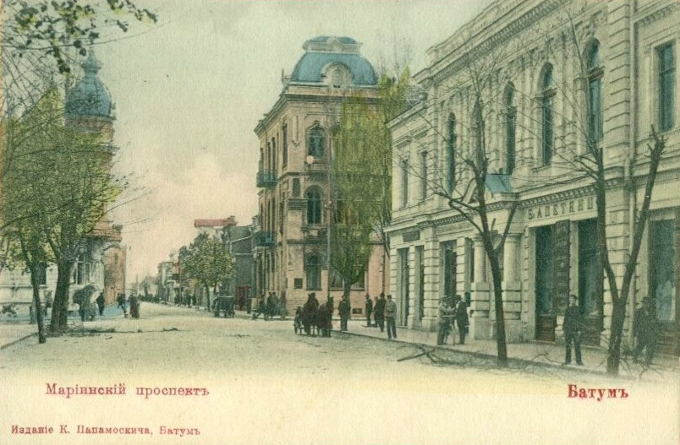
ქალაქი სწრაფად შენდებოდა და იცვლიდა სახეს.. არქიტექტურაში გაჩნდა ნეოკლასიკური სტილის შენობები. ინგლისური ქალაქების მსგავსად გაყვანილი იქნა სწორი,მოკირწყლული ქუჩები. დაინერგა და განვითარდა ცივილიზაციის მონაპოვრები:რკინიგზა,ფოსტა,აშენდა საავადმყოფო.მოკლედ,ბათუმი მცირე დროში ევროპული ტიპის ქალაქად იქცა.

Slide 4
.
გემების ნავმისადგომიდან ყურისაკენ ერთი მხრივ და რკინიგზის სადგურიდან მეორე მხრივ იწყებოდა ქალაქის საუკეთესო კვარტლები საუკეთესო ქუჩებით.ამ ცენტრალურ ქუჩებზე მდებარეობდა იმ პერიოდისათვის პირველი კლასის სასტუმროები: “ბელ-ვიუ,“ “ორიენტალი”, “ევროპა”, „ფრანცია“, “ლონდონი”, “იმპერიალი”, “პეტერბურგსკაია”, “მოსკვა”, “ნეაპოლი“ და სხვ. რომლებიც აშენდა ეკონომიკური აღმავლობისა და სამშენებლო ბუმის პერიოდში, XIX საუკუნის 80- 90-იან წლებში. ყველა სასტუმრო აღჭურვილი იყო სრული კომფორტით. თითოეულ მათგანს ჰქონდა ელექტრონული განათება, ტელეფონი, აბაზანა, ბარი და რესტორანი.ნომრები ღირდა 1-დან 5 მანეთამდე.

Slide 5
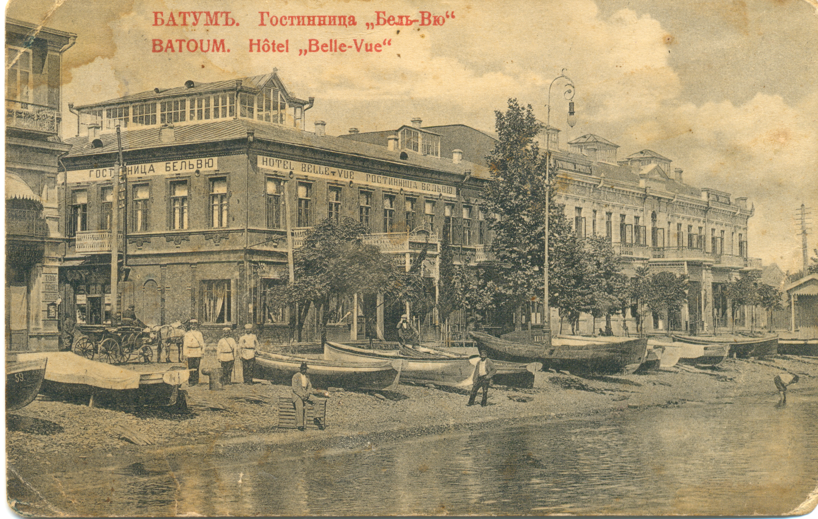
ქალაქის სავიზიტო ბარათს წარმოადგენდა სანაპიროზე მდებარე სასტუმროები “ბელ-ვიუ” და “ორიენტალი“. „ ბელ-ვიუ“ჯერ კურტ-ოღლის საკუთრება იყო, შემდეგ ჩილინგარიანის. სასტუმროს ჰქონდა ზღვისა და მთების საუკეთესო ხედი. ნომერი ღირდა 1 მანეთი. იყო განუმეორებელი სისუფთავე და სიხალვათე .1899 წელს აქ ცხოვრობდა ცნობილი ნორვეგიელი მწერალი კნუტ ჰამსუნი.

Slide 6
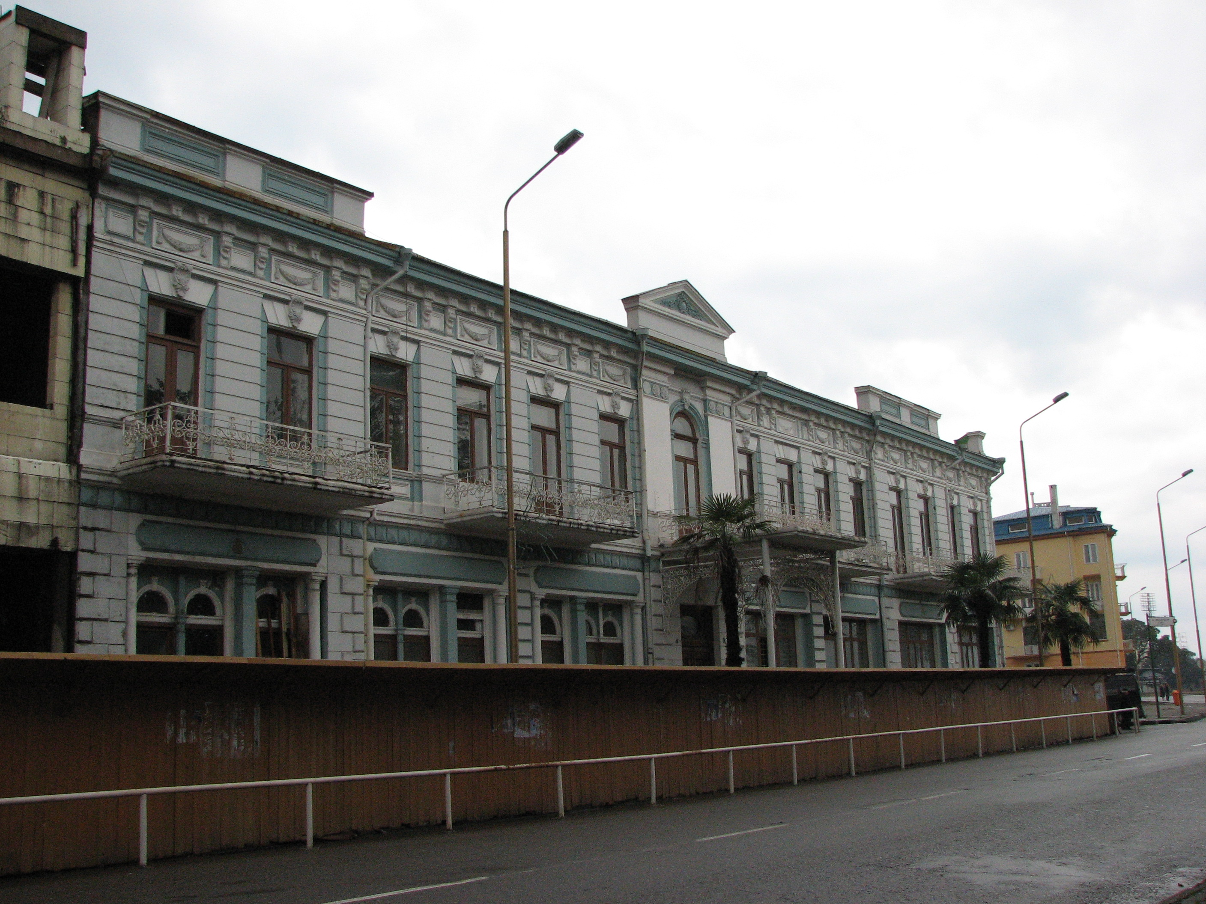
სასტუმრო “ორიენტალიც”იყო პირველი კლასის, ჰქონდა მშრალი და ნათელი ნომრები, რომლებიც ღირდა 1 მანეთი და უფრო ძვირი. ფუნქციონირებდა პირველი კლასის რესტორანი, ზღვისა და მტკნარი წყლის აბაზანა, ელექტრონული განათება. იყო ჟურნალები და გაზეთები ადგილობრივ, რუსულ და საზღვარგარეთულ ენებზე, ტელეფონი, ჰყავდა თარჯიმანი. შენობა იყო კურტ-ოღლის, სასტუმროს მფლობელი კი იყო ე.ს.ბერძენიშვილი. უცხოელი სტუმრების გარდა სასტუმრო 1918 წლის მაის-ივნისში მასპინძლობდა საქართველოს სამთავრობო დელეგაციას. 1922 წელს ორივე სასტუმრო მუნიციპალიზაციას დაექვემდებარა და საბჟოთა პერიოდში შენობებში აჭარის შინაგან საქმეთა სამმართველო ფუნქციონირებდა.

Slide 7
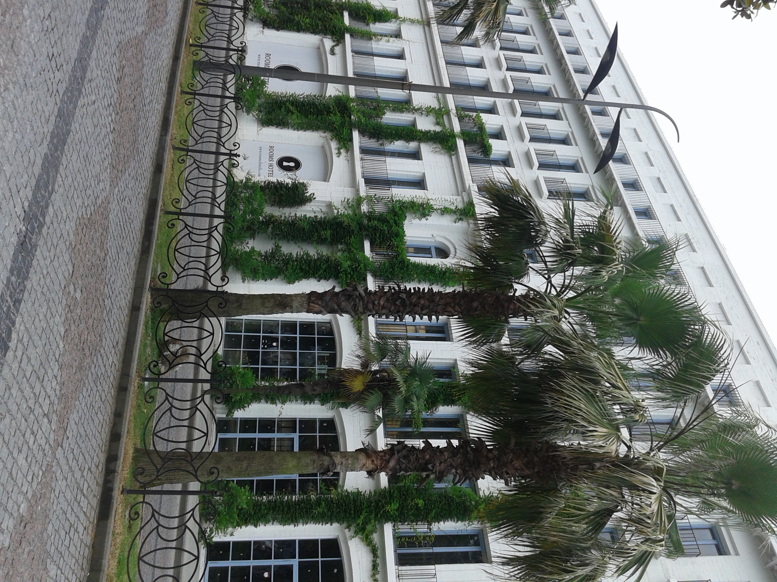
2018-2019 წლებში ამ ადგილას სასტუმრო “ROOms hotels” აშენდა.

Slide 8
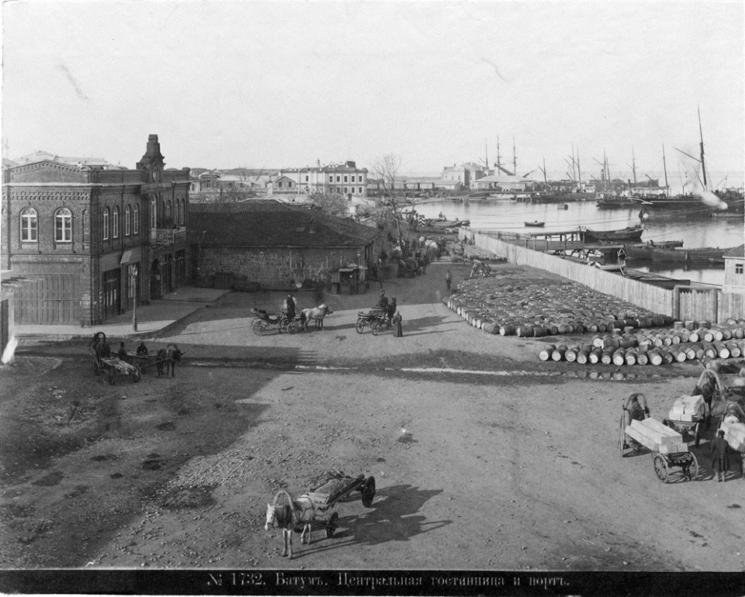
სანაპიროზე მდებარეობდა სასტუმრო „ნეაპოლიც“ . სასტუმრო მემლი-ზადე სანდას საკუთრება იყო.

Slide 9
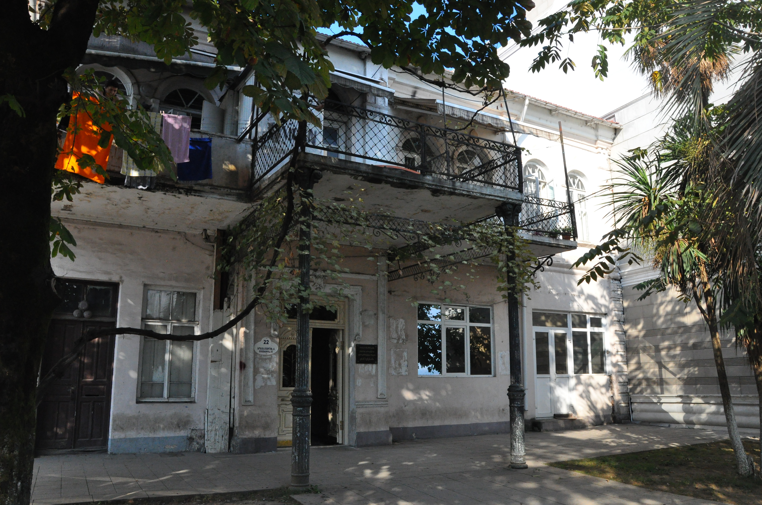
1922 წელს სასტუმრო ‘’ნეაპოლი’’ მუნიციპალიზაციას დაექვემდებარა და მრავალფუნქციური დანიშნულება შეიძინა. 1948 წლიდან შენობის პირველ სართულზე ბავშვთა სამხატვრო სკოლა ფუნქციონირებს.

Slide 10
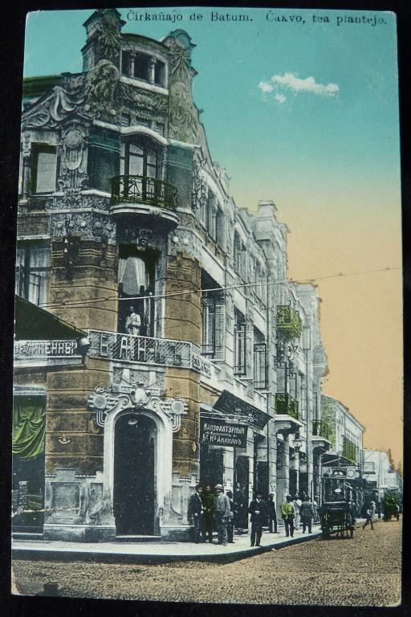
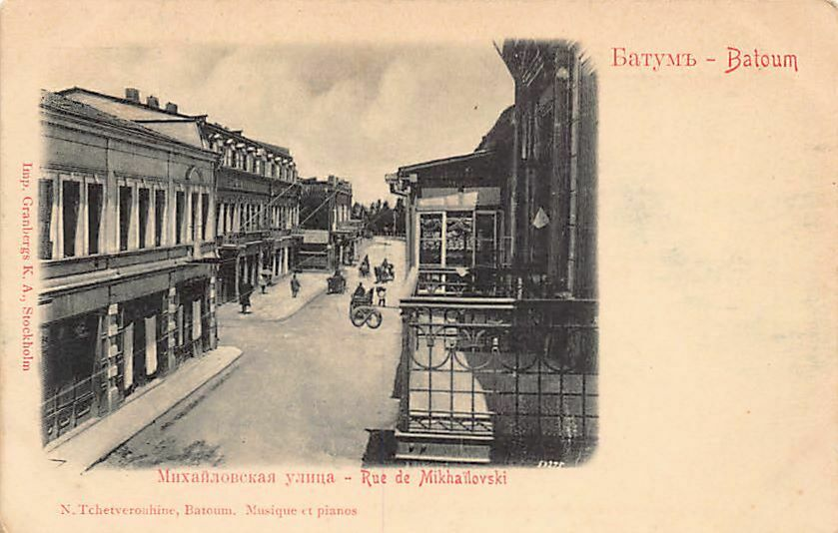
ყველაზე ბევრი სასტუმრო მდებარეობდა მიხეილის ქუჩაზე (დღევანდელი ზ. გამსახურდიას ქუჩა),რომელიც სავაჭრო და ხალხმრავალი ქუჩა იყო.ქუჩაზე განთავსებული იყო ბანკები,მაღაზიები,სახელოსნოები, საპარიკმახეროები და სხვ.
ბათუმი. მიხეილის ქუჩა. 1900-იანი წლები

Slide 11
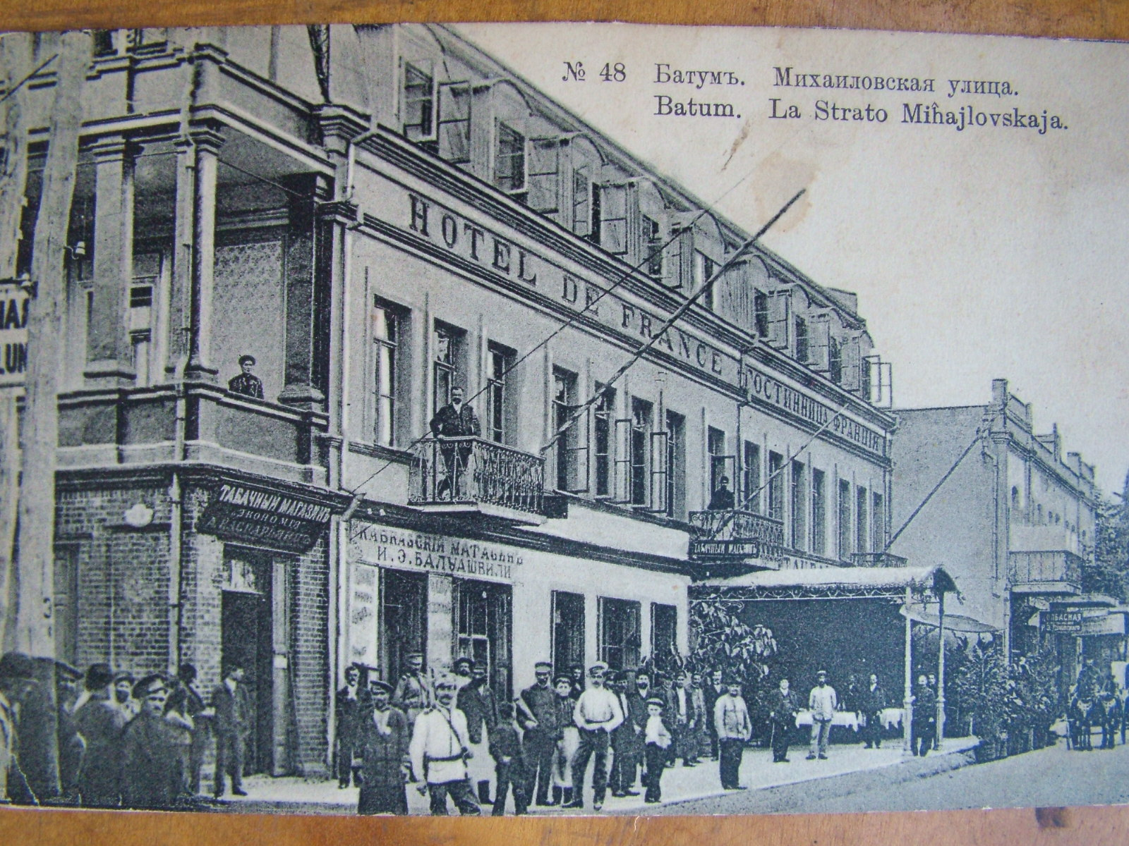
მიხეილის ქ. N 6- ში მდებარეობდა ქალაქის საუკეთესო სასტუმრო „ფრანცია“.შენობა ეკუთვნოდა ბახმეტიევს,ხოლო შემნახველი იყო რ.კახიანი. სასტუმრო შენობის მეორე სართულზე იყო განთავსებული,პირველ სართულზე კი სხვადასხვა ობიექტები. სასტუმროს ჰქონდა სრული კომფორტი: იყო ტელეფონი, აბაზანა და რესტორანი საუკეთესო ევროპული და აზიური კერძებით. ნომრების ფასი იწყებოდა 1 მანეთიდან. ჰყავდა თარჯიმანი და კომისიონერი.

Slide 12
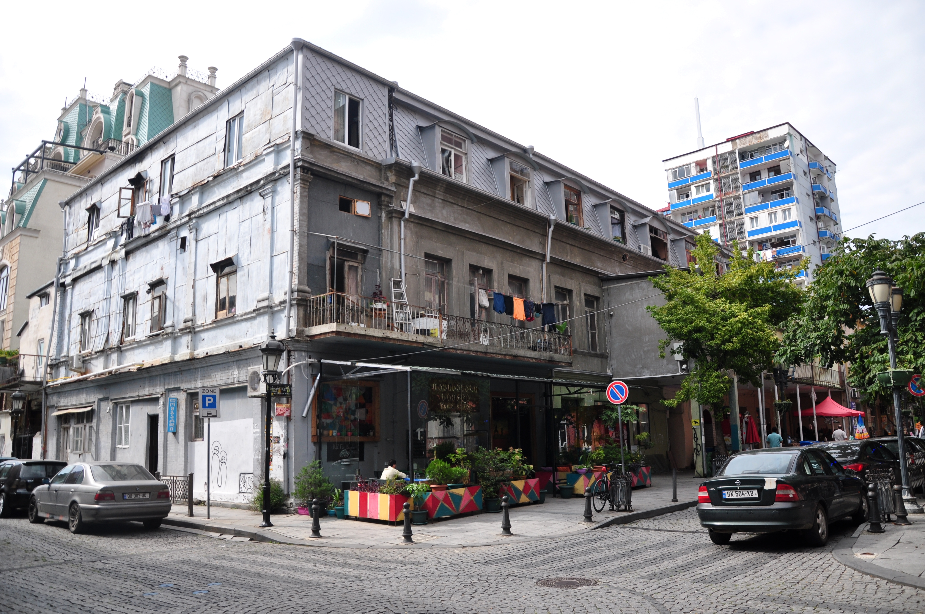
1922 წლის მუნიციპალიზაციის შემდეგ შენობამ მრავალფუნქციური დანიშნულება შეიძინა.წლების განმავლობაში პირველ სართულზე რესტორანი „ბათუმი“ ფუნქციონირებდა.

Slide 13
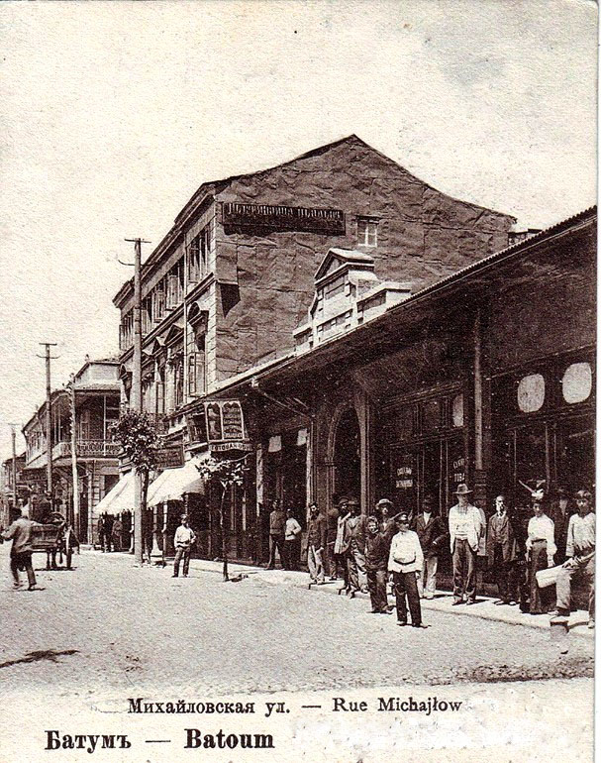
ზვიად გამსახურდიას ქ. N 13 მდებარეობდა სასტუმრო „ლონდონი“, რომელიც ეკუთვნოდა კეჭაყმაძეს, ღლონტსა და ბიუკლი ოღლის. სასტუმრო აღჭურვილი იყო სრული კომფორტით. ჰქონდა ბაღი „ვერანდა“ და რესტორანი ევროპული და აზიური სამზარეულოთი. ნომრები ღირდა 75 კაპიკიდან 3 მანეთამდე.

Slide 14
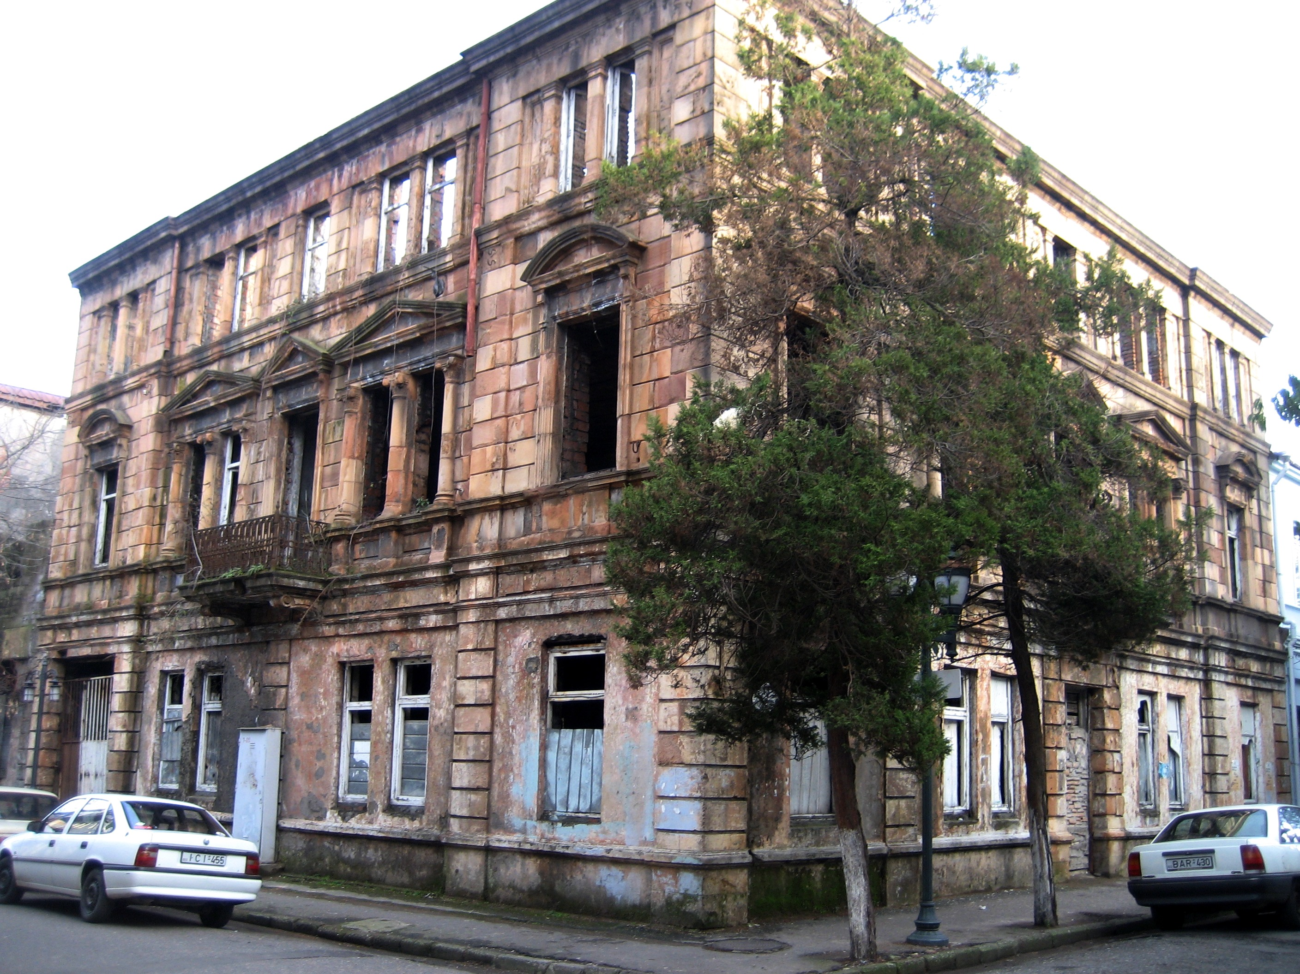
1922 წელს სასტუმრო „ლონდონის“ შენობა მუნიციპალიზაციას დაექვემდებარა. საბჭოთა პერიოდში აქ „ბათუმმრეწვაჭრობის“ კანტორა ფუნქციონირებდა

Slide 15
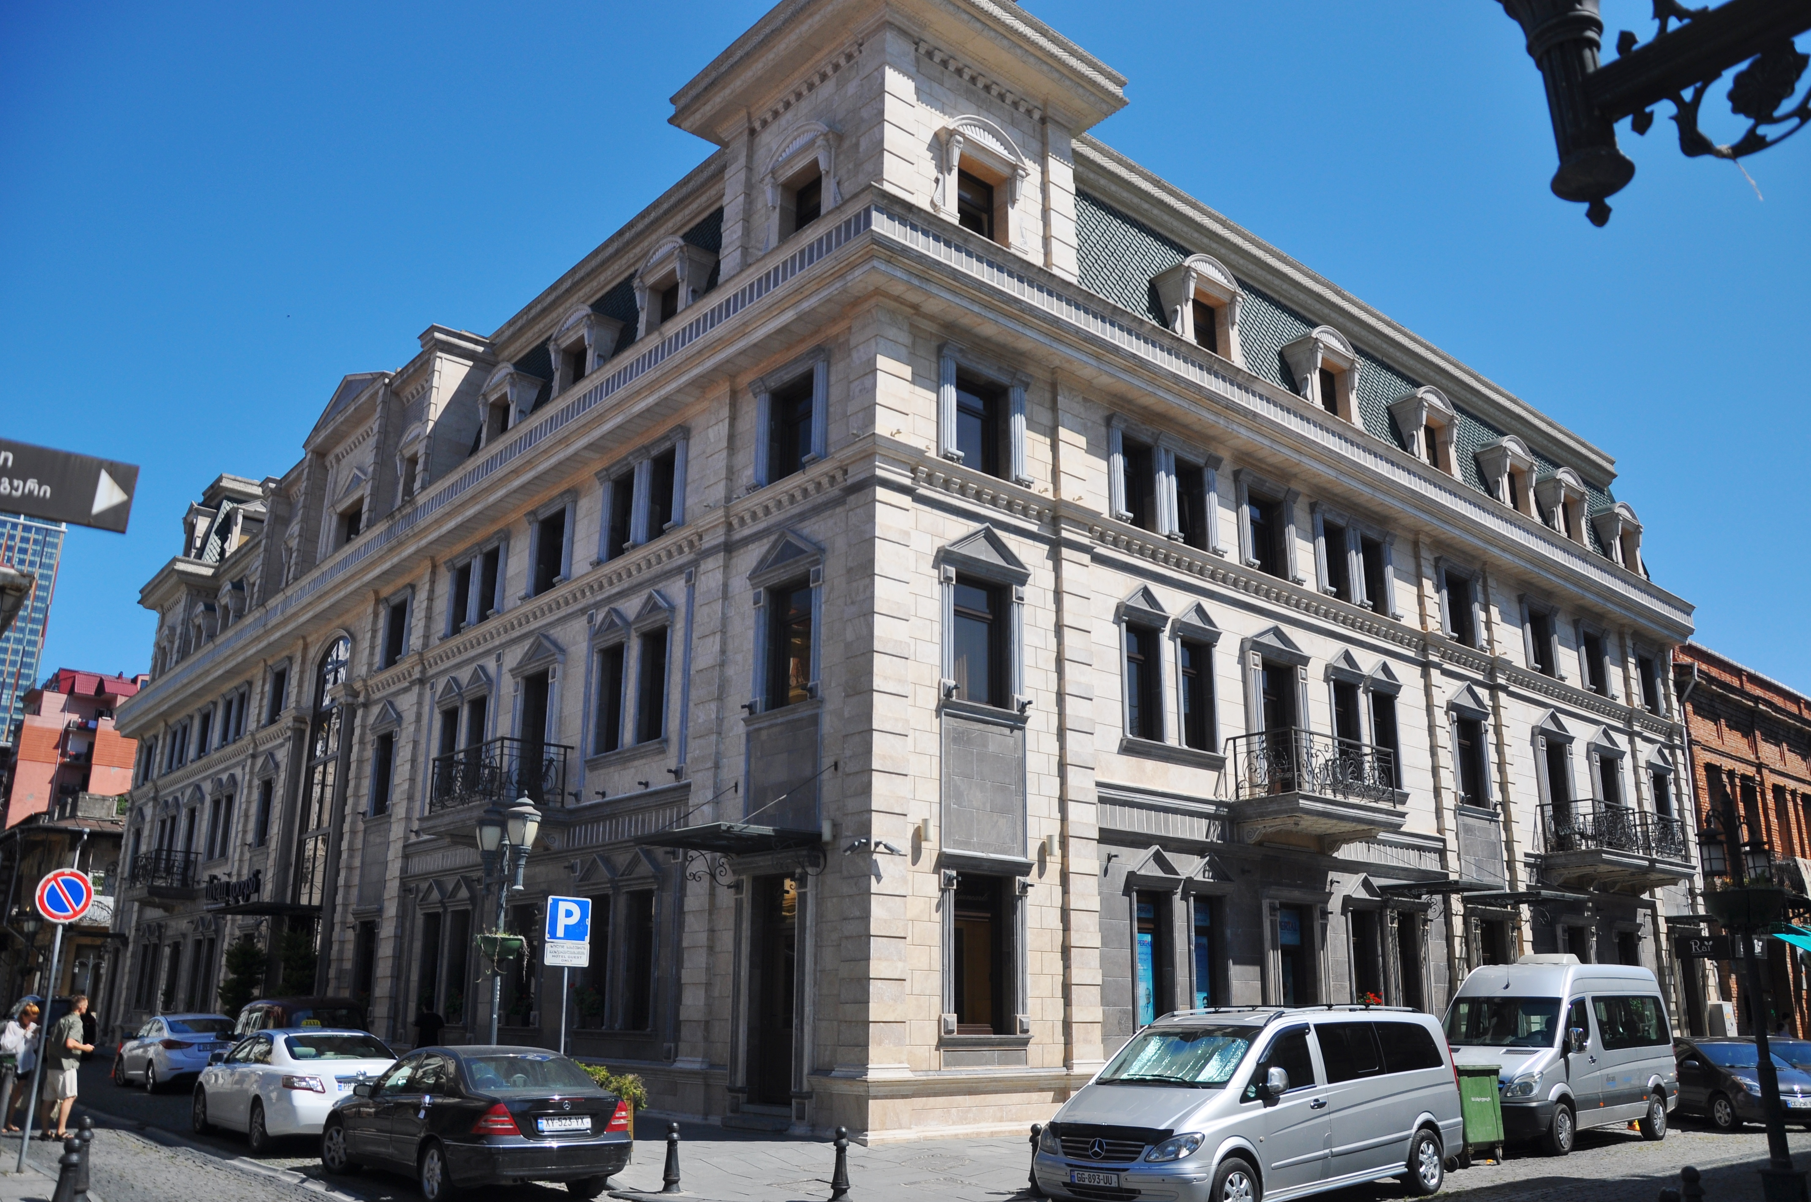
XX საუკუნის 90-ინ წლებში ძველი შენობა გასხვისდა. ინვენსტიცია განახორციელა აზერბაიჯანულმა კომპანია „დივან სუით ჯგუფმა“ და 2012 წელს აქ აშენდა ხუთვარსკვალვიანი სასტუმრო „დივანი“,რომელიც მოიცავს 65 ნომერს, ორ საკონფერენციო დარბაზს, გამაჯანსაღებელ სპა ცენტრს. სასტუმრო გამოირჩევა კეთილმოწყობითა და შთამბეჭდავი არქიტექტურით. ნომრების ფასი 100-დან 250 დოლარამდეა.

Slide 16
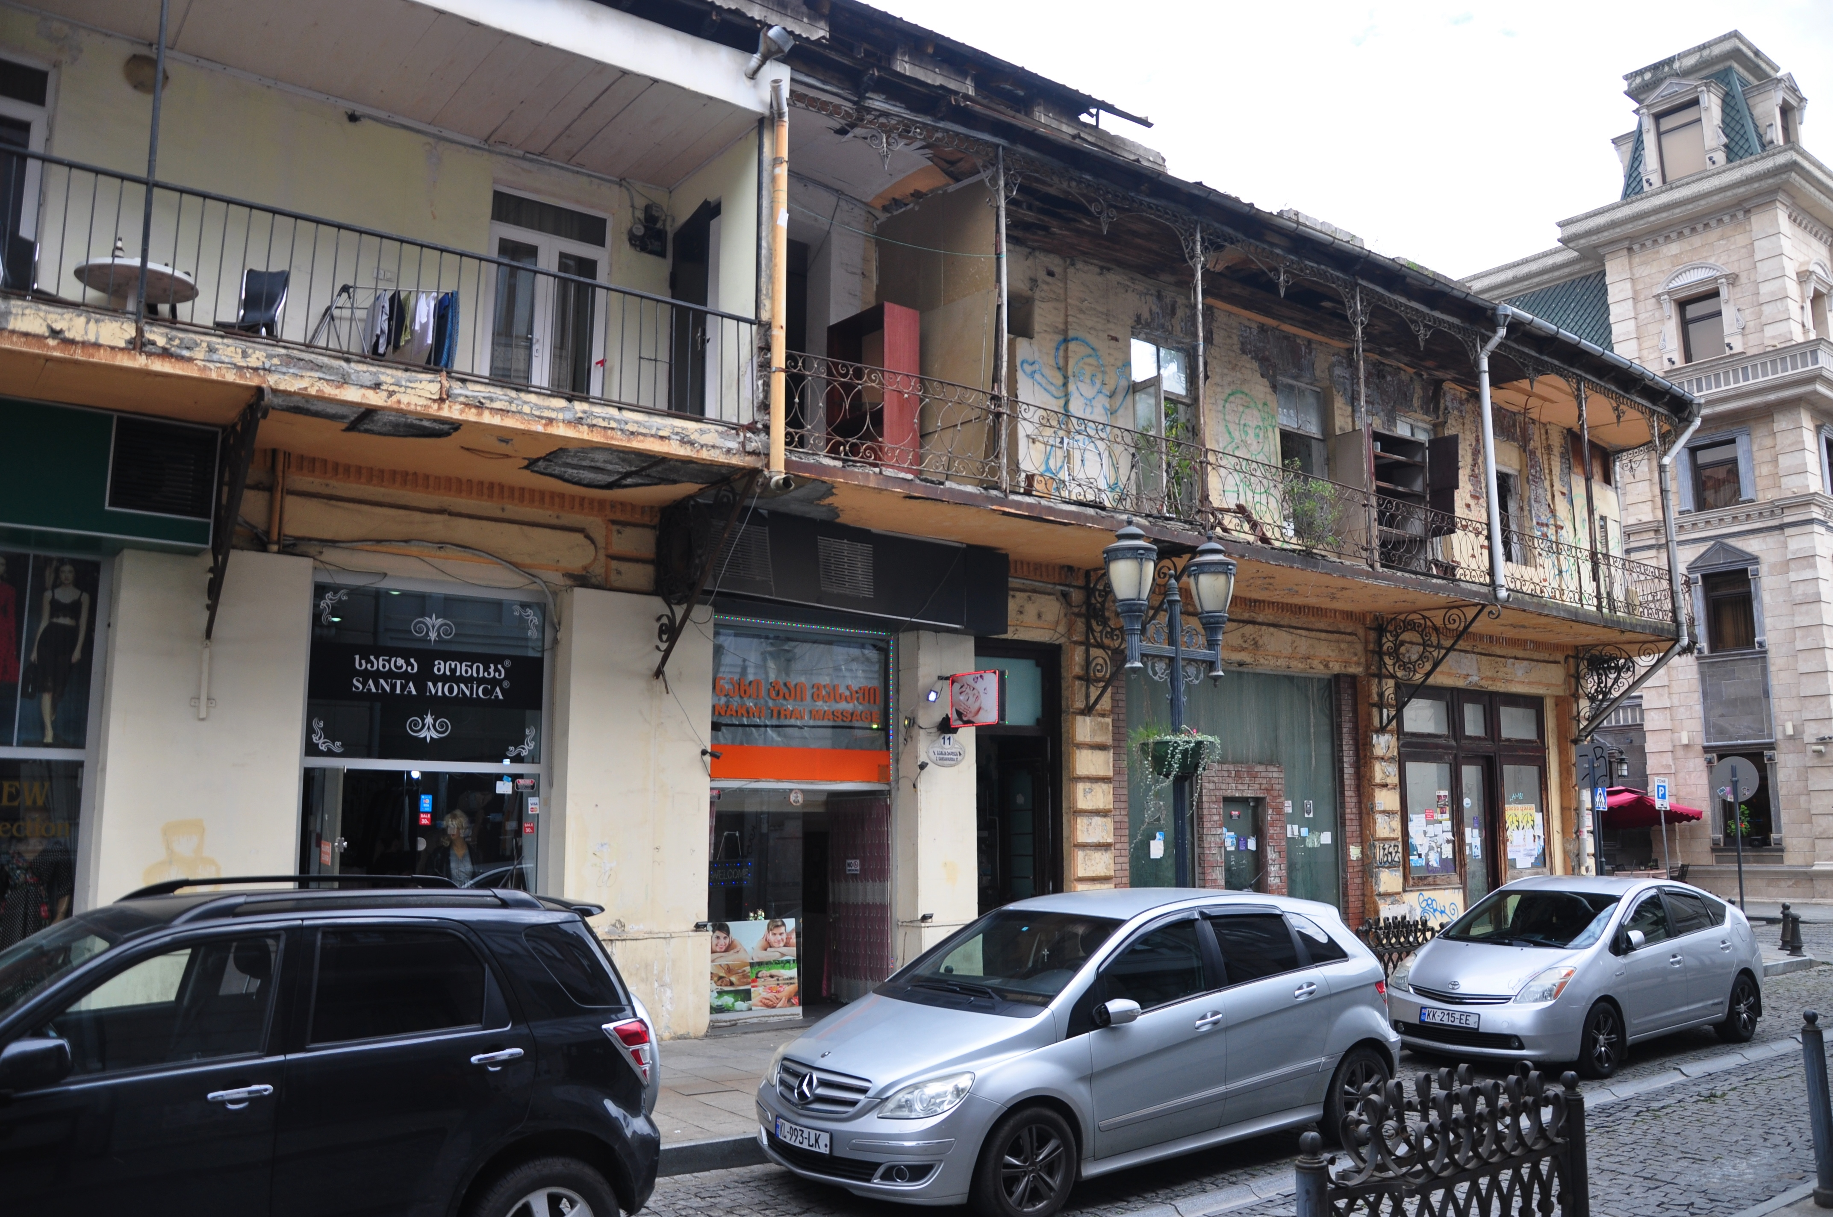
ზ.გამსახურდია N11, მ.კოსტავას N14-ში მდებარე კუთხის სახლში, რომელიც მ.გევორქიანის საკუთრება იყო, განთავსებული იყო სასტუმრო „არმენია“.1922 წლის მუნიციპალიზაციის შემდეგ შენობის მეორე სართული საცხოვრებელ ფართად გადაკეთდა. I სართულზე რამდენიმე სავაჭრო ობიექტი განთავსდა. შენობას იგივე ფუნქცია აქვს დღესაც, თუმცა ამჟამად პირვანდელი იერსახე დაკარგული აქვს.

Slide 17
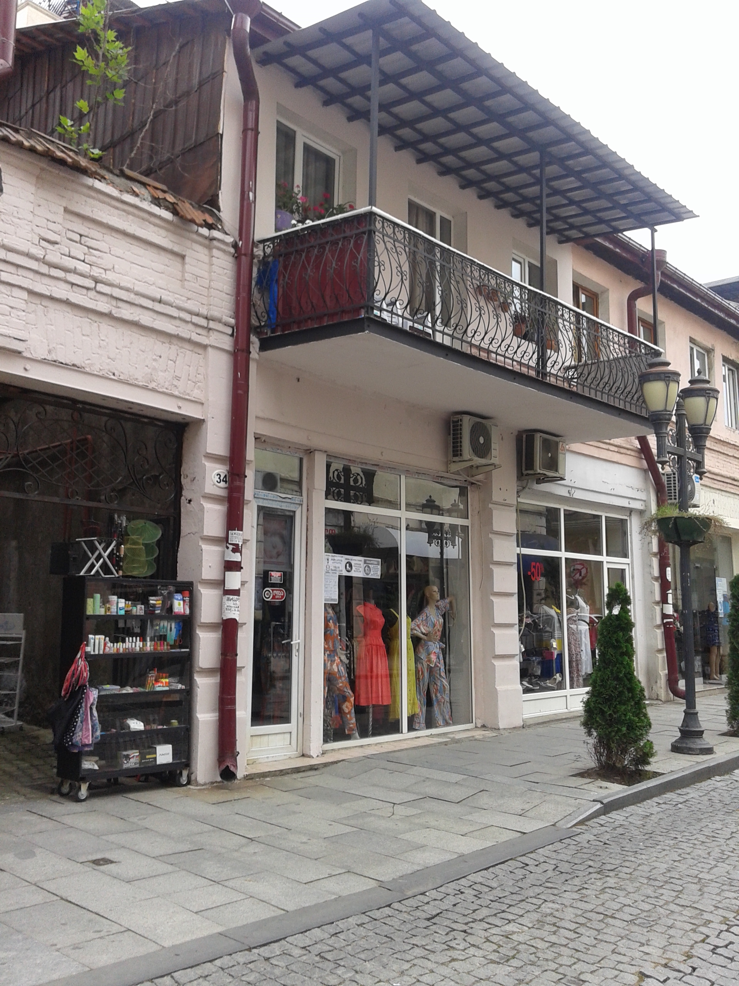
ამავე ქუჩაზე N 34-ში,საკუთარ სახლში ვინმე ს.გ.ტერტერიანს გახსნილი ჰქონდა საოჯახო ტიპის სასტუმრო სახელწოდებით „ბორჯომი“.შენობაში იყო სისუფთავე და სიწყნარე.ნომრები 50 კაპიკიდან 2 მანეთამდე ღირდა.

Slide 18
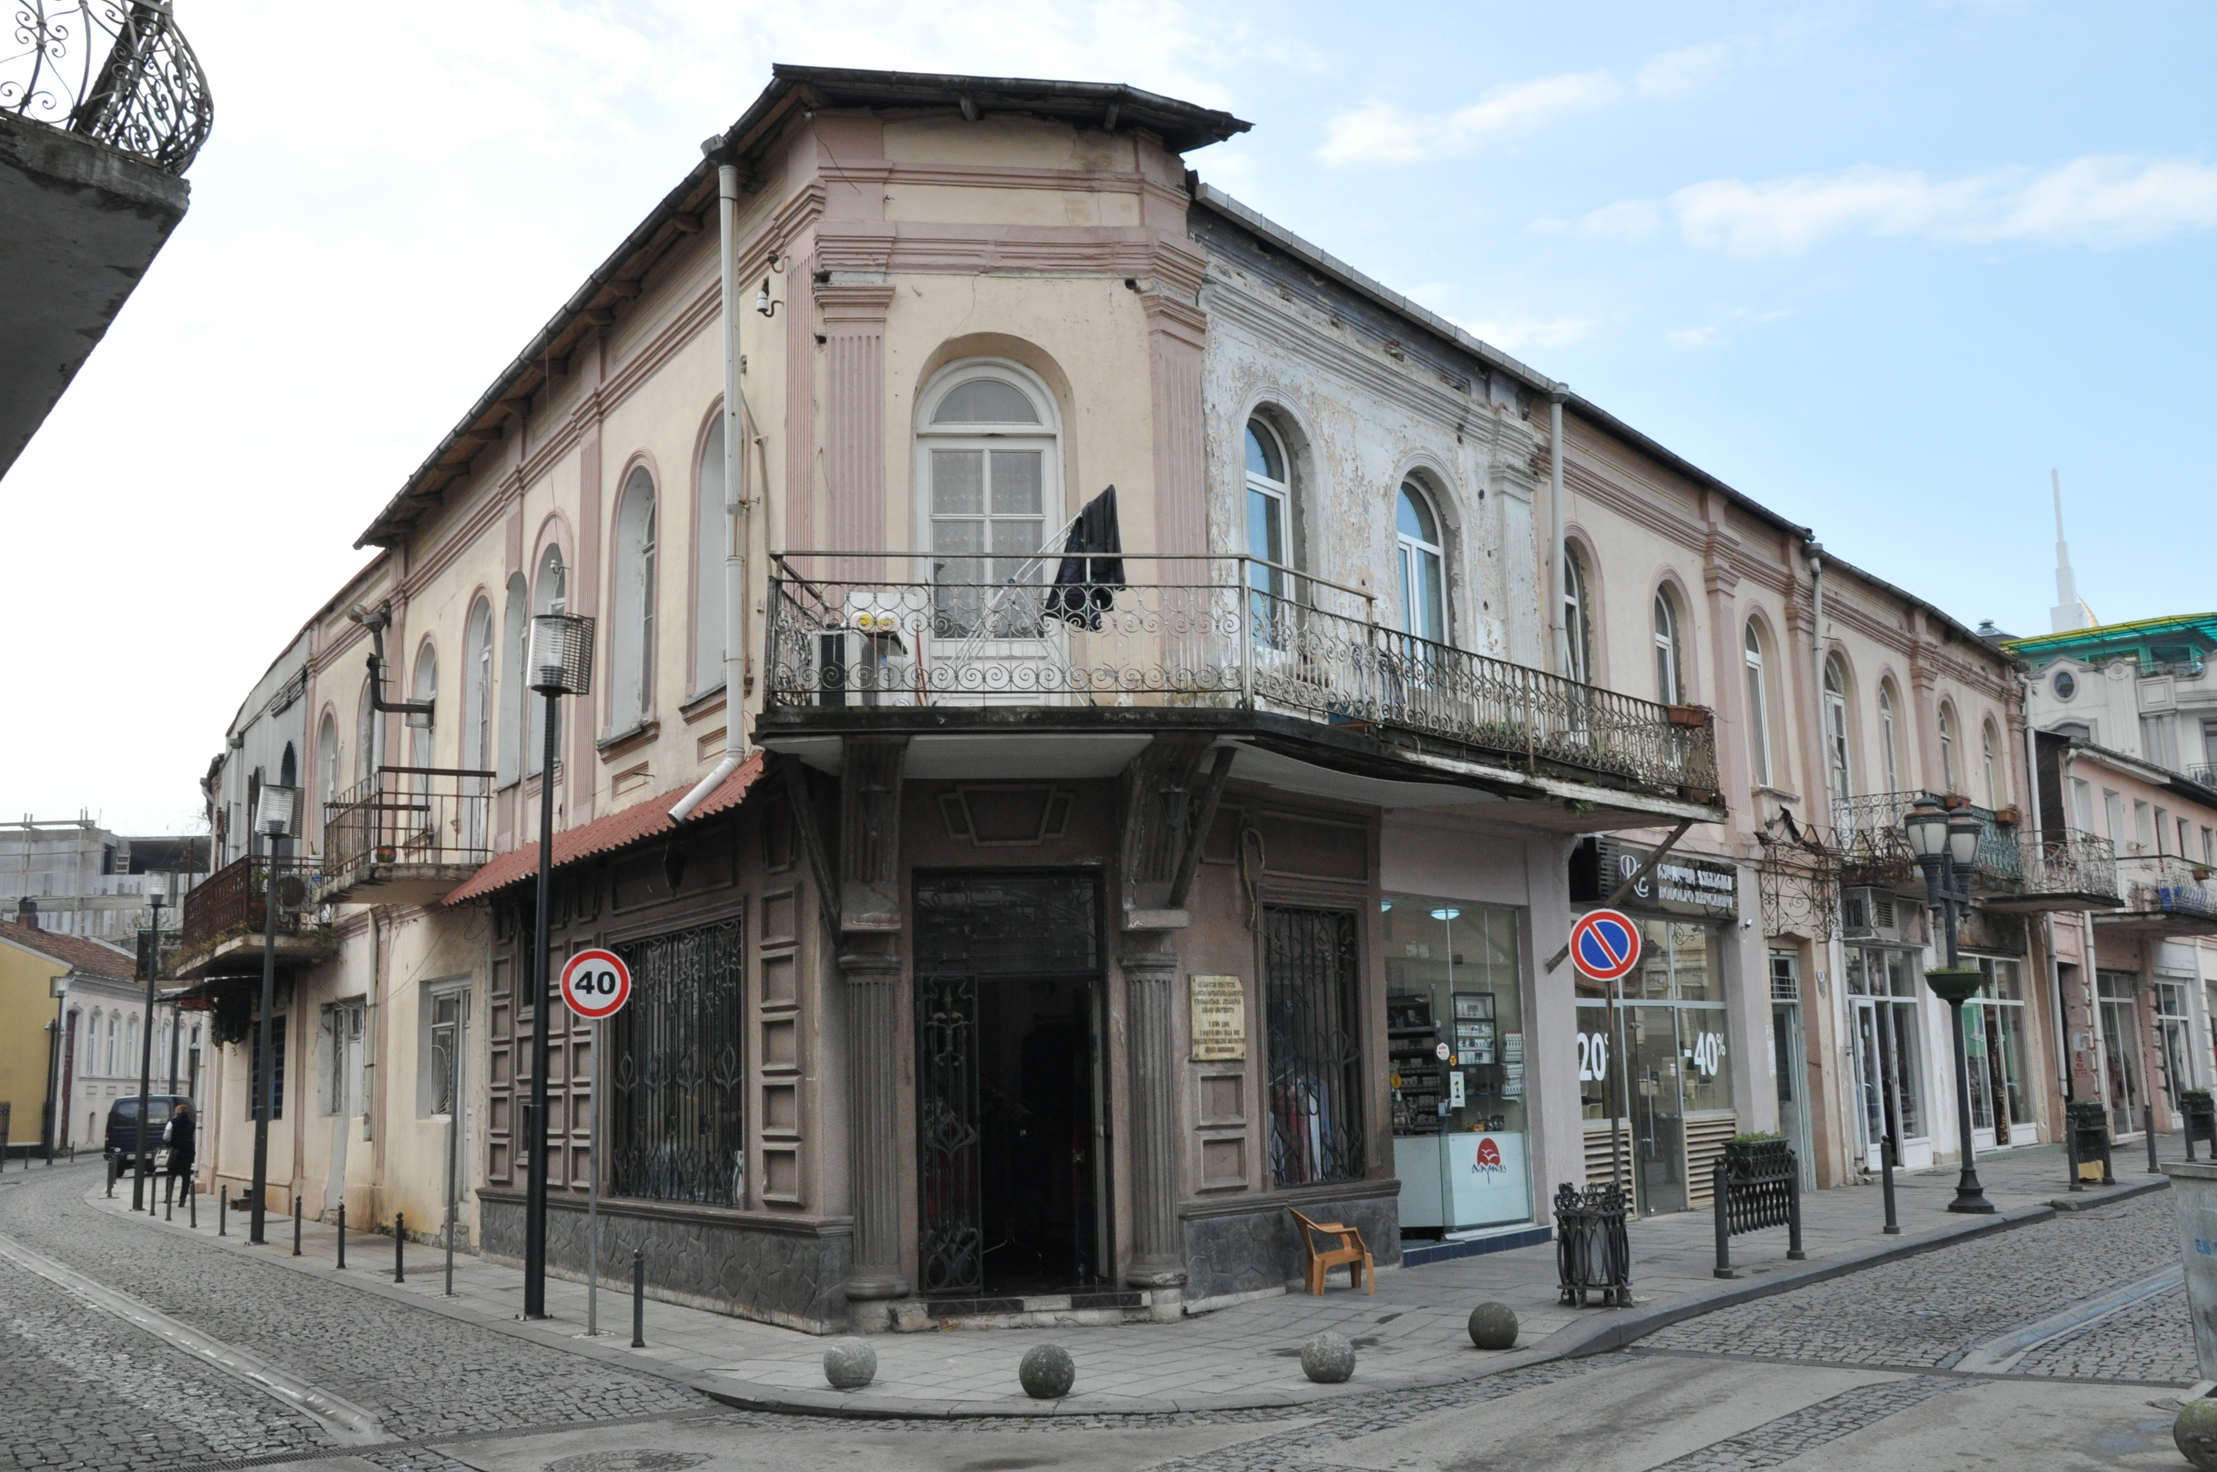
ზ.გამსახურდიას 36, ხულოს ქ.N8-ში კუთხის, ძველებურ აივნებიდან სახლში განთავსებული იყო სასტუმრო „მასკვა“.სახლზე გაკრული მემორიალური დაფა გვამცნობს,რომ 1894 წლის მარტში ამ სასტუმროში ცხოვრობდა გამოჩენილი ქართველი მწერალი,ქართული ლიტერატურის კლასიკოსი ეგნატე ნინოშვილი. საბჭოთა პერიოდში შენობას მრავალფუნქციური დანიშნულება ჰქონდა.

Slide 19
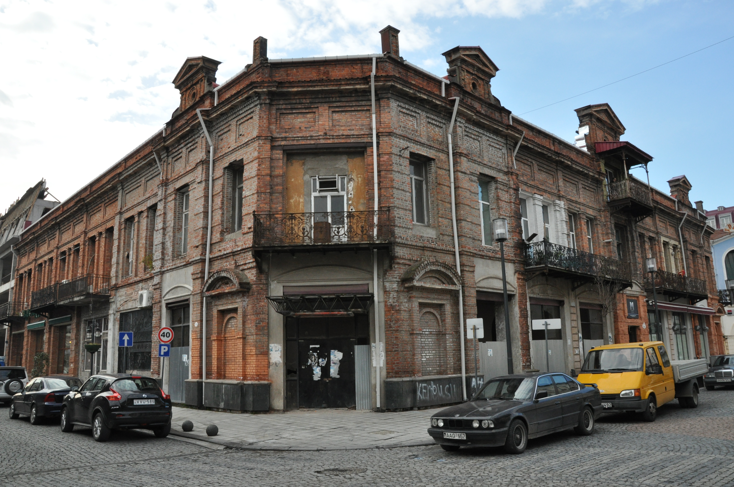
I კლასის სასტუმრო “იმპერიალი”მდებარეობდა ამჟ.ქუთაისის 8, კოსტავას 5, ჟორდანიას 6 კუთხეში ტაიროვის სახლის II სართულზე. სასტუმროს ჰქონდა სუფთა და მოხერხებული ოთახები ელექტრონული განათებით, აბაზანა, ბუფეტი და რესტორანი ევროპული და აზიური კერძებით, ადგილობრივი, კახური და რეგიონული ღვინით, ლუდით. სადილი 2-3 იჯარისაგან შემდგარი ღირდა 60-80 კაპიკი. სასტუმროში იყო საბანკეტო დარბაზი, ბიბლიოთეკა და პიანინო. სასტუმროს შემნახველი იყო არშაკ მუშეღოვი.. 1918-1921 წლებში სასტუმროს ერქვა “ნოე”. ამ პერიოდში აქ რამდენიმე დღით ცხოვრობდა პოეტი სერგეი ესენინი. 1922 წ.მუნიციპალიზაციის შემდეგ სასტუმროს ერქვა “ინტერნაციონალი” და შედიოდა“ინტურისტის” გაერთიანებაში.

Slide 20
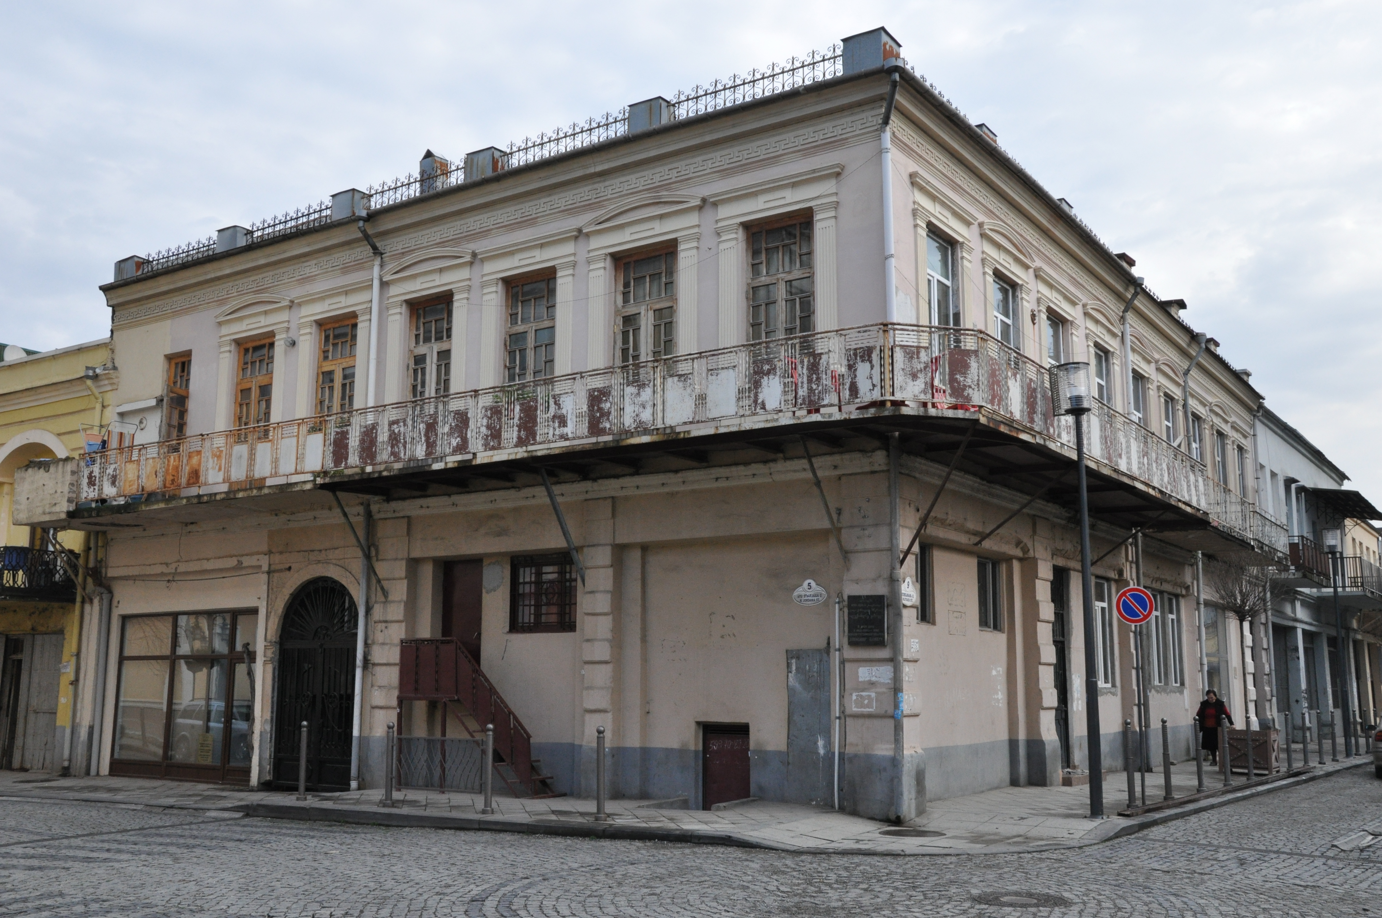
I კლასის სასტუმრო “ევროპა” მდებარეობდა ქალაქის ცენტრში 3 ქუჩაზე- ამჟ.ჟორდანიას 5, ქუთაისის 9 და ელიავას 1. სავაჭრო კანტორების, სანაოსნოებისა და ნავმისადგომებთან ახლოს. სასტუმროს ჰქონდა მშრალი და ნათელი ოთახები. ყველა ოთახში იყო ელექტრონული განათება. ფასები მერყეობდა 75 კაპიკიდან 5 მანეთამდე დღე-ღამეში. სასტუმროს ჰქონდა ტელეფონი. შენობა ეკუთვნოდა ი.გ.კუცურის, ხოლო ხელმძღვანელი .გ.სიხარულიძე. ამ სასტუმროში ბათუმში ყოფნის დროს 1883- 1886 წლებში ცხოვრობდა დიდი ქართველი მწერალი ალექსანდრე ყაზბეგი. 1922 წ. მოხდა შენობის ნაციონალიზაცია და გადაკეთდა საცხოვრებელ ფართად.

Slide 21
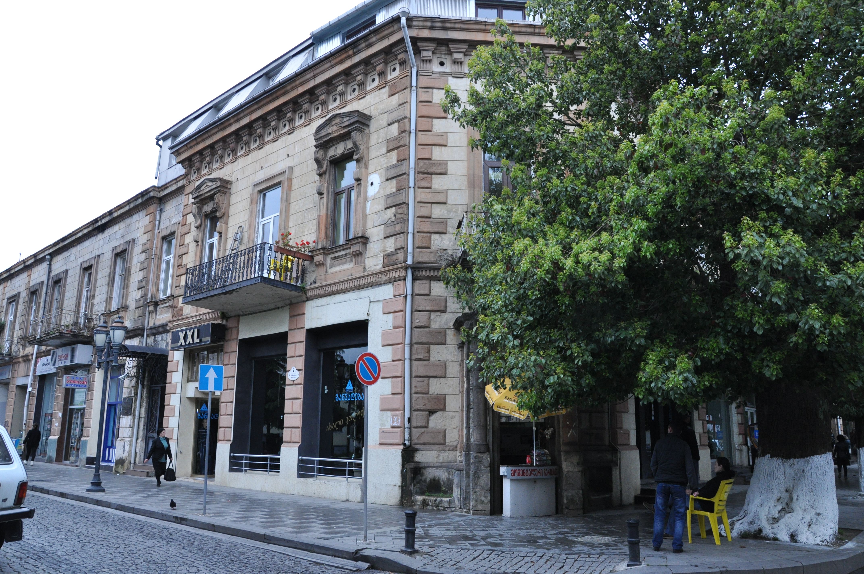
სასტუმრო “პეტერბურგსკაია” მდებარეობდა ამჟ. კ.გამსახურდიას 20 და ნ.იმნაძის 2 ქუჩების კვეთაში. ნომრები ღირდა 75 კაპიკიდან დღე-ღამეში. სასტუმროს ჰქონდა ტელეფონი, აბაზანა. ყველა ნომერი იყო ნათელი, მაღალი ჭერით, კომფორტული, სუფთა. რესტორანში ნახავდით საუკეთესო ფირმების საზღვარგარეთულ სასმელებს. რესტორანთან იყო ფრებერის ფირმის სამი ბილიარდი. სასტუმროს შემნახველი იყო ათანასე თავდიშვილი, ხოლო შენობა ეკუთვნოდა ვიტუშინსკის.

Slide 22
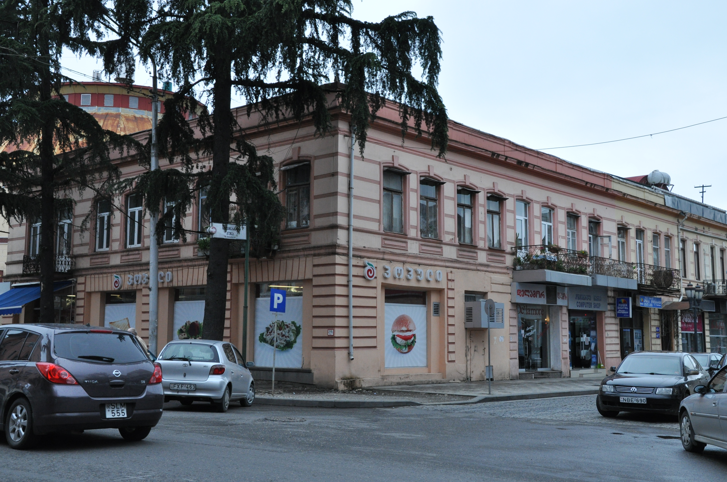
სასტუმრო “დვორცოვოე” მდებარეობდა ამჟ.ბარათაშვილის 25, იმნაძის 6-ში მდებარე შენობაში. ეკუთვნოდა ტერ-ოგანოვს. 1922 წ. მოხდა შენობის ნაციონალიზაცია და საცხოვრებელ ფართად გადაკეთდა. ამჟამად სახლს მრავალფუნქციური დანიშნულება აქვს.

Slide 23
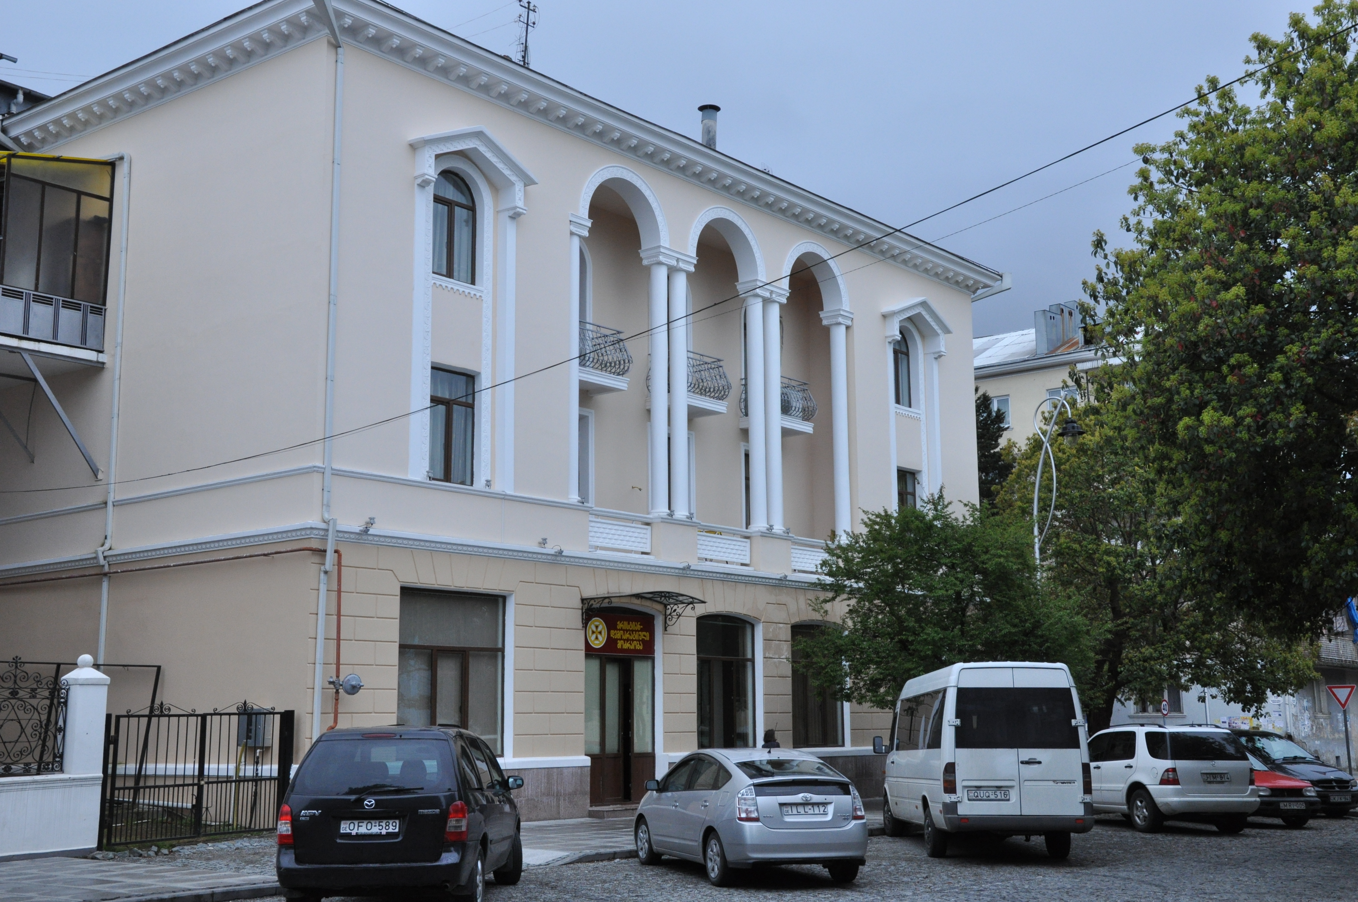
სასტუმრო “სევერნი პოლუსი” განთავსებული იყო ამჟ.ვაჟა-ფშაველას 35, ფარნავაზ მეფის 74 ქუჩების კუთხეში.სასტუმროს მეპატრონე იყო ეკატერინე მავროპულო. შენობა იყო ორსართულიანი 17 ოთახით. I სართულზე ფუნქციონირებდა აფთიაქი. 1922 წლის მუნიციპალიზაციის შემდეგ შენობა საცხოვრებელ ფართად გადაკეთდა.

Slide 24
XX საუკუნის დასაწყისში ბათუმში ასევე ფუნქციონირებდა სასტუმროები: „გერმანია“კათოლიკის (ამჟ. ვ გორგასალის) ქუჩაზე,ბეჟანიძის სახლში. „კომერციული“ ბ.აკინიანის კომაროვის(ამჟ.დ. თავდადებულის) ქუჩაზე იანოვსკის სახლში. „თბილისი“ ერისთოვის (ამჟ.მაზნიაშვილის) ქ,N21 საბაევის სახლში. „იალტა“სვიატოპოლკ-მირსკის (ამჟ.ა. მელაშვილის) ქუჩაზე ხაჯი ეფენდის სახლში.
ამრიგად,XIX- XX საუკუნეების მიჯნაზე ბათუმში იყო სასტუმროების ფართო ქსელი.ეკონომიკური აღმავლობის პირობებში სასტუმროებზე დიდი მოთხოვნილება გაჩნდა, რადგან ქალაქში აუარებელი ხალხი ირეოდა მსოფლიოს სხვადასხვა ქვეყნებიდან.

